Slide 1
এই স্লাইডটি সম্মানিত শিক্ষকবৃন্দের জন্য।
তাই স্লাইডটি হাইড করে রাখা হয়েছে।
এই পাঠটি শ্রেণিকক্ষে উপস্থাপনের সময় স্লাইডের নিচে অর্থাৎ
Slide Note সংযোজন করা হয়েছে।
সম্মানিত শিক্ষকগণ পাঠটি উপস্থাপনের পূর্বে উল্লেখিত
Note দেখে নিতে পারেন।

Slide 2
স্বাগতম

Slide 3

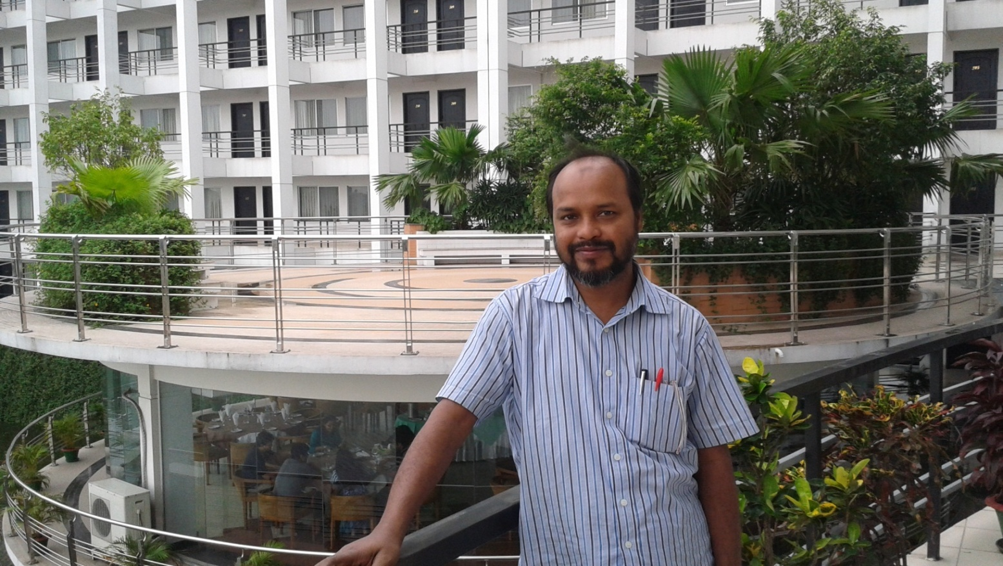


পরিচিতি
নামঃ মোঃ খুরশিদ আলম
তালুকদার
সহকারী শিক্ষক
ময়মনসিংহ জিলা স্কুল,
ময়মনসিংহ।
মোবাইলঃ ০১৭২০৬৮২৫০০
ই-মেইল: katmzs1968@gmail.com
কৃষি শিক্ষা
সপ্তম শ্রেণি
অধ্যায় : 5
কৃষিজ উৎপাদন
পাঠ : ১২

Slide 4
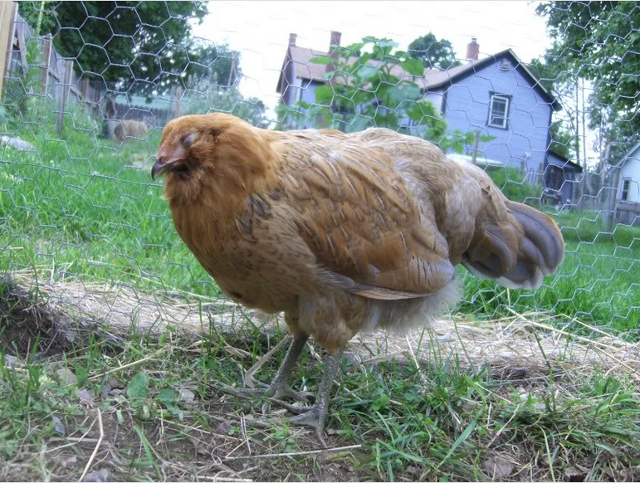
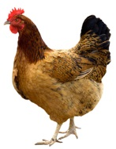
Notes:
সম্মানিত শিক্ষক/শিক্ষিকাবৃন্দ শিক্ষার্থীদের ছবিগুলো দেখিয়ে ছবিতে মুরগী দুটিতে কী ধরনের পার্থক্য দেখতে পেয়েছে তা জানতে চাইবেন।

Slide 5
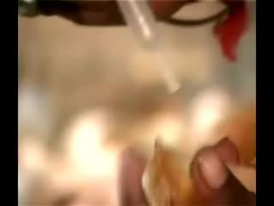
মুরগির রোগ ও তার প্রতিরোধ
Notes:
সম্মানিত শিক্ষক/শিক্ষিকাবৃন্দ শিক্ষার্থীদের ভালোভাবে ভিডিওটি পর্যবেক্ষণ করতে বলবেন।

Slide 6
এই পাঠ শেষে শিক্ষার্থীরা -
মুরগির রোগ প্রতিরোধে করণীয় বিষয়গুলো বলতে পারবে
মুরগির খামারে পরিষ্কার পরিচ্ছন্নতার বিষয় ব্যাখ্যা করতে পারবে
মুরগির রোগের লক্ষণ দেখে রোগ শনাক্ত করতে পারবে

Slide 7
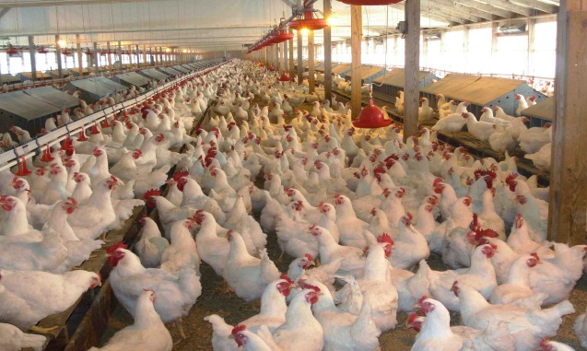
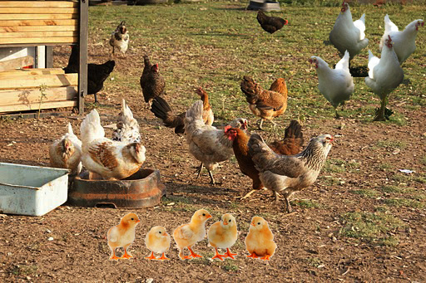
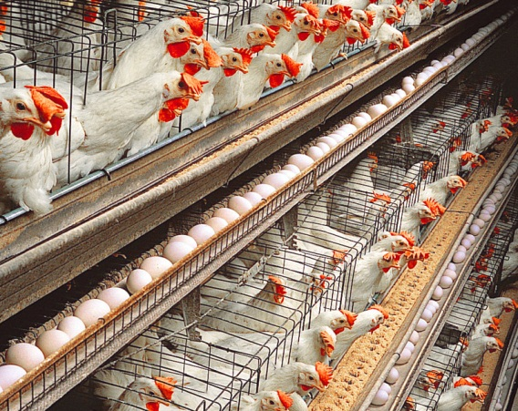
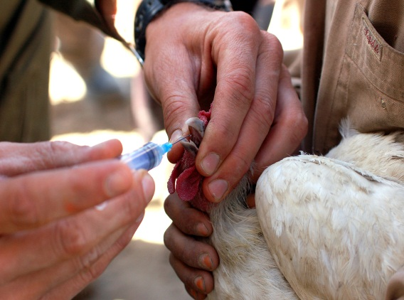
স্যানিটেশন
মুরগির রোগ প্রতিরোধ ও ব্যবস্থাপনা
পৃথক করণ
ভালো ব্যবস্থাপনা
টিকা দেওয়া
Notes:
সম্মানিত শিক্ষক/শিক্ষিকাবৃন্দ শিক্ষার্থীদের ডায়াগ্রামটি দেখিয়ে তাদের কাছে মুরগীর রোগ প্রতিরোধ ও ব্যবস্থাপনা সম্পর্কে কী কী বিষয় জড়িত তা জানতে চাইবেন। তারপর আপনি তাদের এ বিষয়ে সহযোগিতা করবেন।

Slide 8
স্যানিটেশন
পরিষ্কার বাসস্থান
বিশুদ্ধ বাতাস চলাচলের ব্যবস্থা
পরিষ্কার খাবার ও পানির পাত্র
জীবাণুমুক্ত করন
Notes:
সম্মানিত শিক্ষক/শিক্ষিকাবৃন্দ শিক্ষার্থীদের ডায়াগ্রামটি দেখিয়ে তাদের কাছে মুরগীর রোগ প্রতিরোধ ও ব্যবস্থাপনা সম্পর্কে কী কী বিষয় জড়িত তা জানতে চাইবেন। তারপর আপনি তাদের এ বিষয়ে সহযোগিতা করবেন।

Slide 9
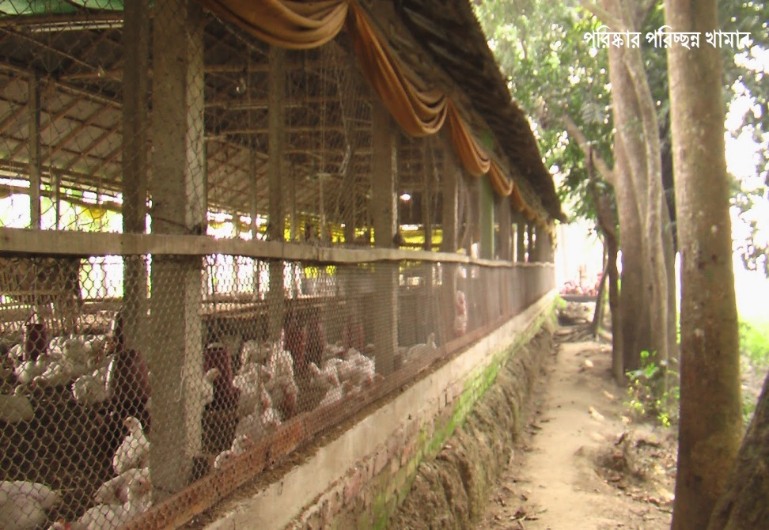
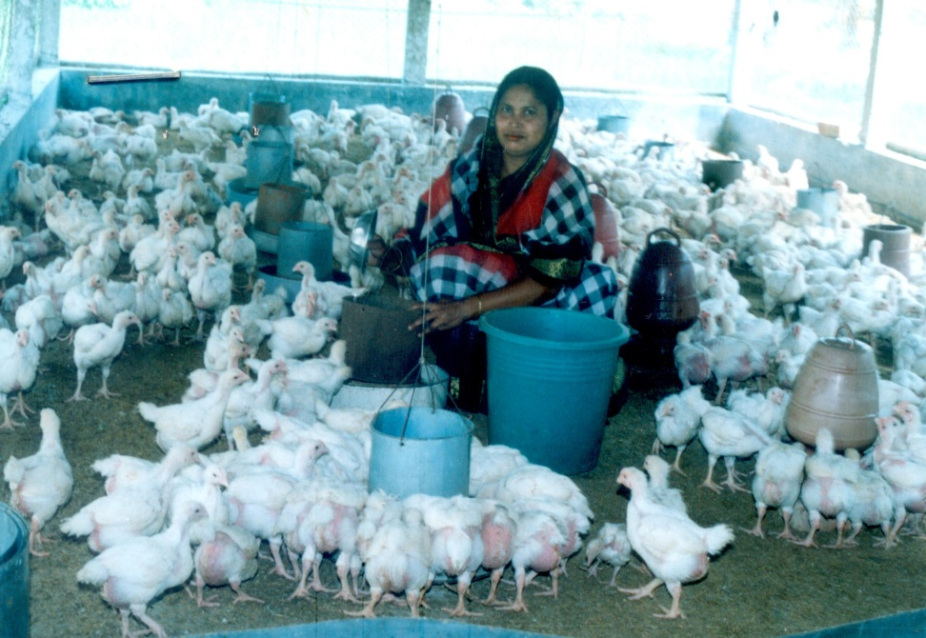
পরিষ্কার পরিচ্ছন্ন খামার
Notes:
সম্মানিত শিক্ষক/শিক্ষিকাবৃন্দ শিক্ষার্থীদের ছবিগুলো দেখিয়ে তাদের কাছে মুরগীর পরিষ্কার পরিচ্ছন্নতা বিষয়টি সম্পর্কে জানতে চাইবেন। তারপর আপনি তাদের এ বিষয়ে সহযোগিতা করবেন।

Slide 10
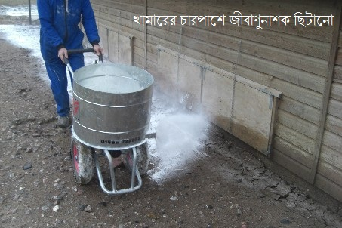
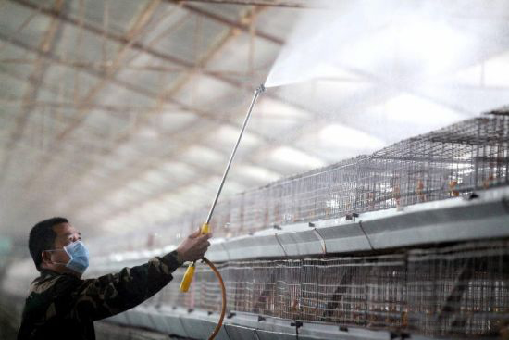
জীবাণুমুক্ত করন
খামারের অভ্যন্তরে জীবাণুমুক্ত করণ
Notes:
সম্মানিত শিক্ষক/শিক্ষিকাবৃন্দ শিক্ষার্থীদের ছবিগুলো দেখিয়ে তাদের কাছে মুরগীর খামারের জীবানুমুক্তকরনের বিষয়টি সম্পর্কে জানতে চাইবেন। তারপর আপনি তাদের এ বিষয়ে সহযোগিতা করবেন।

Slide 11
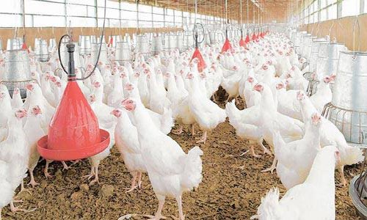
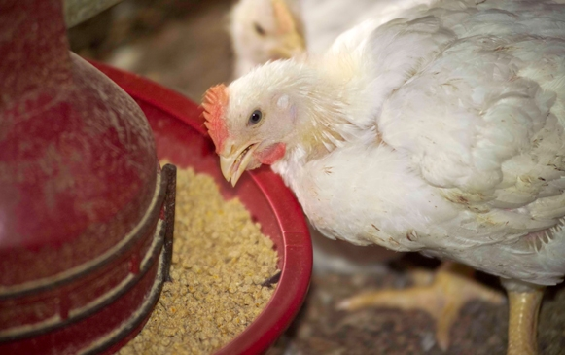
পরিষ্কার খাবার ও পানির পাত্র
পরিষ্কার পানির পাত্র
পরিষ্কার খাবার পাত্র
Notes:
সম্মানিত শিক্ষক/শিক্ষিকাবৃন্দ শিক্ষার্থীদের ছবিগুলো দেখিয়ে তাদের কাছে মুরগীর খামারের পরিষ্কার খাবার পাত্র ও পানির পাত্র সম্পর্কে ধারনা দিবেন।। তারপর আপনি তাদের এ বিষয়ে সহযোগিতা করবেন।

Slide 12
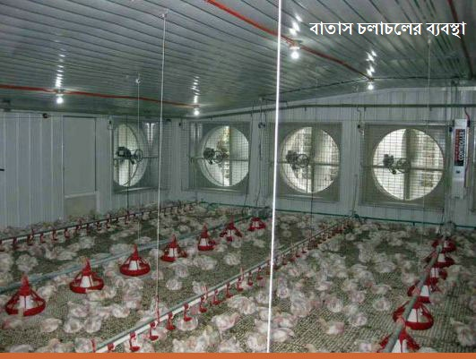
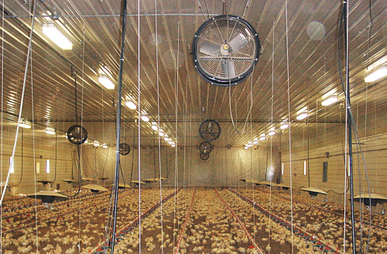
বিশুদ্ধ বাতাস চলাচলের ব্যবস্থা
বিশুদ্ধ বাতাস চলাচলের ব্যবস্থা
Notes:
সম্মানিত শিক্ষক/শিক্ষিকাবৃন্দ শিক্ষার্থীদের ছবিগুলো দেখিয়ে তাদের কাছে মুরগীর খামারের বিশুদ্ধ বাতাস চলাচলের ব্যবস্থা সম্পর্কে ধারনা দিবেন।। তারপর আপনি তাদের এ বিষয়ে সহযোগিতা করবেন।

Slide 13
জোড়ায় কাজ
মুরগির খামারের পরিষ্কার পরিচ্ছন্নতার বিষয়টি জোড়ায় আলোচনা কর ।

Slide 14
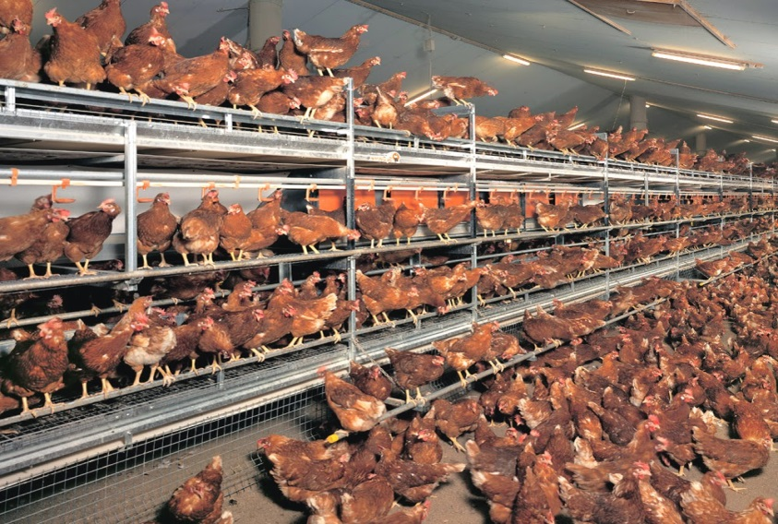
পৃথক করণ
Notes:
সম্মানিত শিক্ষক/শিক্ষিকাবৃন্দ শিক্ষার্থীদের ছবিগুলো দেখিয়ে তাদের কাছে মুরগীর খামারের পৃথককরণ বিষয়টি সম্পর্কে ধারনা দিবেন। এক্ষেত্রে পাঠ্য বইয়ের সহযোগিতা
নিবেন।

Slide 15
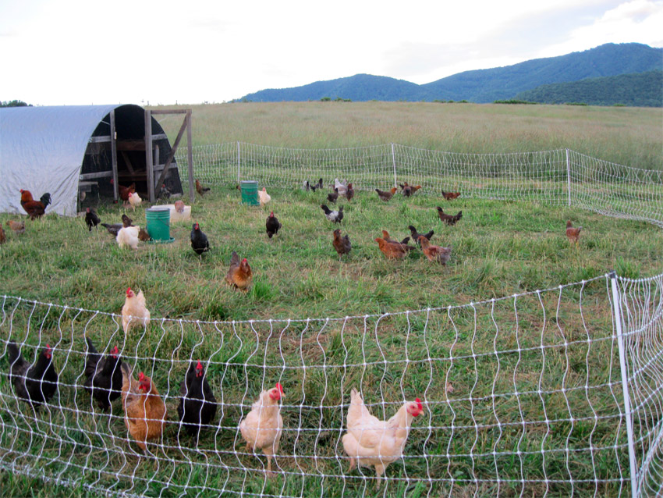
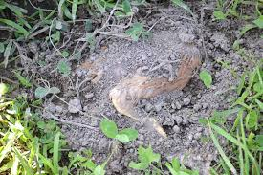
পৃথক করণ
ইদুর জাতীয় ও হিংস্র প্রাণির উপদ্রব থেকে
খামারের মুরগিকে আলাদা করে রাখা
মৃত মুরগিকে মাটির গর্তে পুতে ফেলা
Notes:
সম্মানিত শিক্ষক/শিক্ষিকাবৃন্দ শিক্ষার্থীদের ছবিগুলো দেখিয়ে তাদের কাছে মুরগীর খামারের পৃথককরণ সম্পর্কে ধারনা দিবেন। তারপর আপনি তাদের এ বিষয়ে সহযোগিতা করবেন।

Slide 16
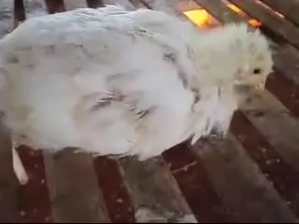
মুরগির রোগ
উপরের ভিডিওটি ভালোভাবে লক্ষ্য কর ।
Notes:
সম্মানিত শিক্ষক/শিক্ষিকাবৃন্দ শিক্ষার্থীদের ভিডিওটি ভালোভাবে পর্যবেক্ষণ করতে বলবেন। এই ভিডিওটিতে মুরগীর রাণীক্ষেত রোগের লক্ষণ দেখানো হয়েছে।

Slide 17
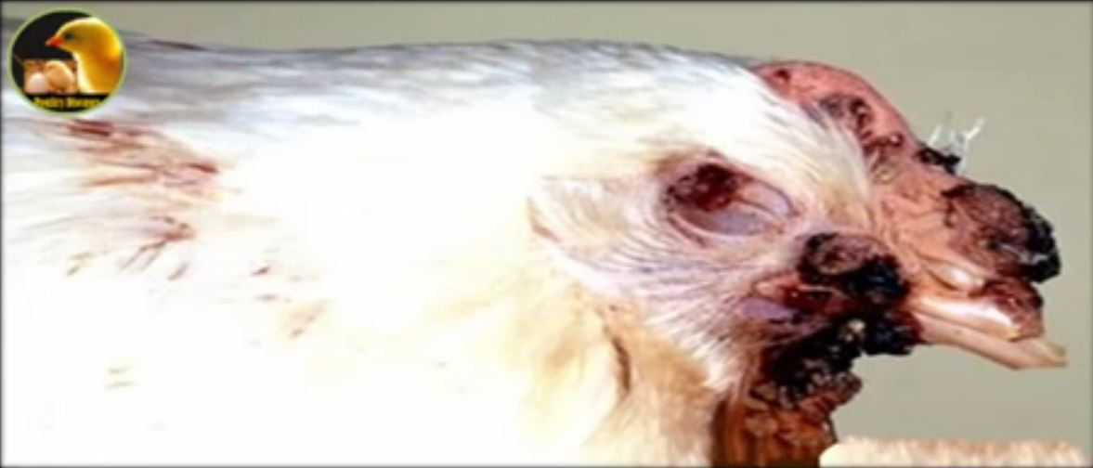
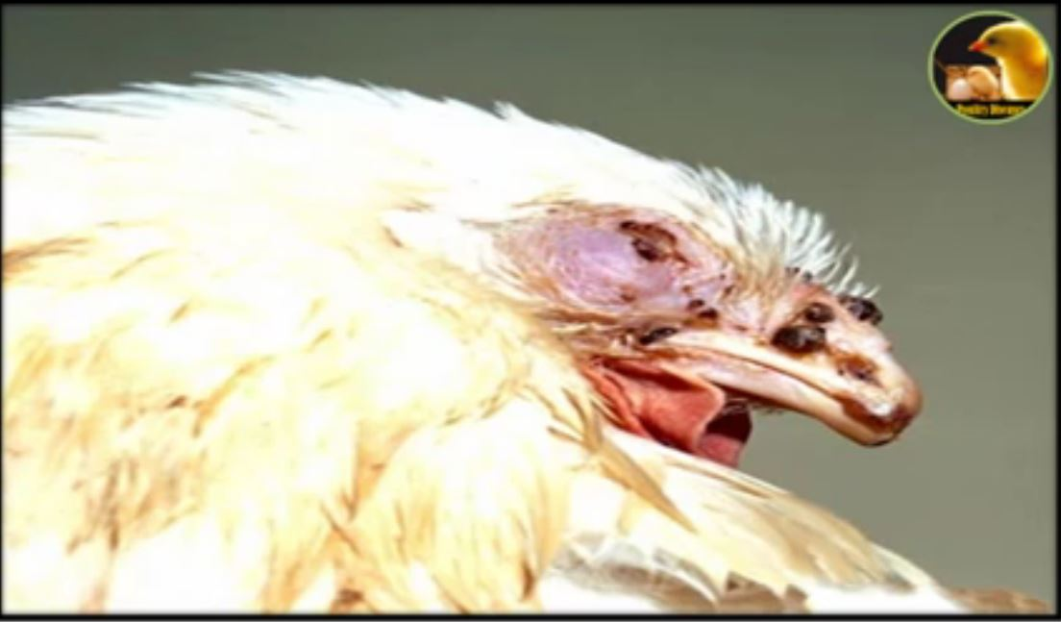
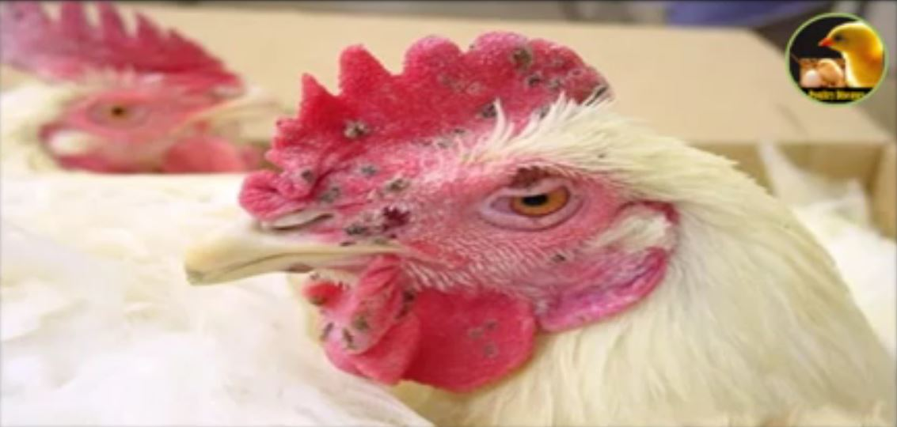
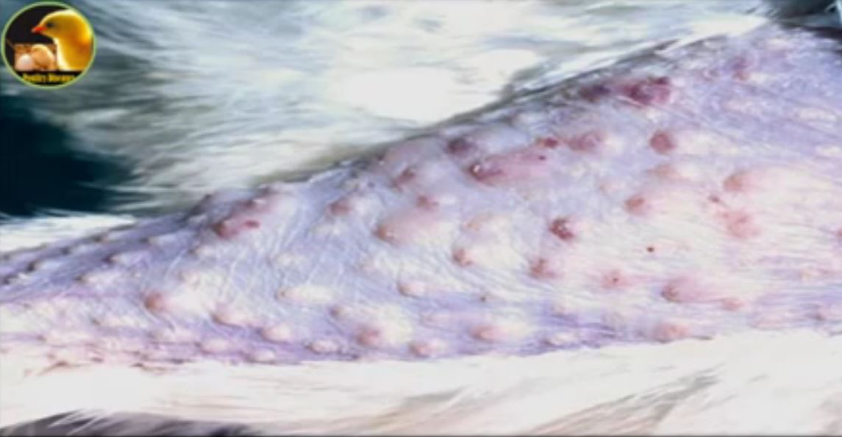
মুরগির রোগ
উপরের ছবিগুলো ভালোভাবে লক্ষ্য কর ।
Notes:
সম্মানিত শিক্ষক/শিক্ষিকাবৃন্দ শিক্ষার্থীদের ছবিগুলো ভালোভাবে পর্যবেক্ষণ করতে বলবেন। এই ছবিগুলোতে মুরগীর বসন্ত রোগের লক্ষণ দেখানো হয়েছে।

Slide 18
দলীয় কাজ
মুরগির যে দুটি রোগ দেখতে পেলে এদের লক্ষণগুলো দলে আলোচনা করে খাতায় লিখ ।

Slide 19
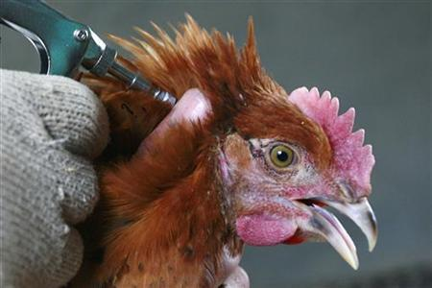
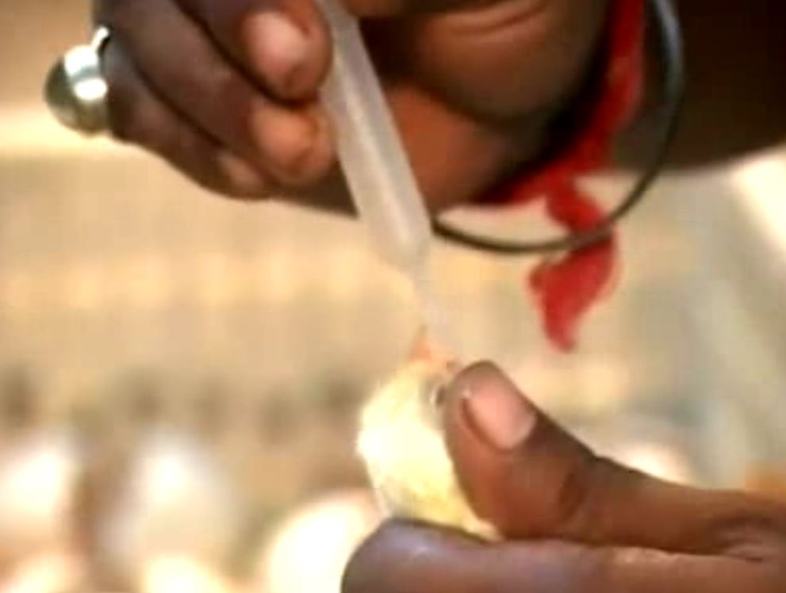
টিকা দেওয়া
Notes:
সম্মানিত শিক্ষক/শিক্ষিকাবৃন্দ শিক্ষার্থীদের ছবিগুলো ভালোভাবে পর্যবেক্ষণ করতে বলবেন। এই ছবিগুলোতে মুরগীর কী করা হচ্ছে তা জানতে চাইবেন।

Slide 20
মূল্যায়ন
স্যানিটেশন কি ?
  খামারের পরিষ্কার পরিচ্ছন্নতা বজায় রাখাকেই স্যানিটেশন বলে ।
মুরগির দুটি রোগের নাম বল ।
  রাণীক্ষেত ও বসন্ত ।
মুরগির ব্যবস্থাপনার বিষয়গুলো কী কী?
  মুরগির বাচ্চার লালন পালন পদ্ধতি, বিশুদ্ধ বাতাস চলাচল এবং খাদ্য ও পুষ্টি ।

Slide 21
বাড়ির কাজ
তোমার এলাকায় মুরগির যেসকল রোগ দেখা যায় তা প্রতিরোধে তোমার প্রতিবেশীদেরকে কি কি পরামর্শ দিবে এ সম্পর্কে তোমার মতামত খাতায় লিখে আনবে ।

Slide 22
ধন্যবাদ

